Slide 1
A vállalkozások PhD szintű munkaerőigénye Magyarországon
Keserű György Miklós
MTA TTK

Slide 2
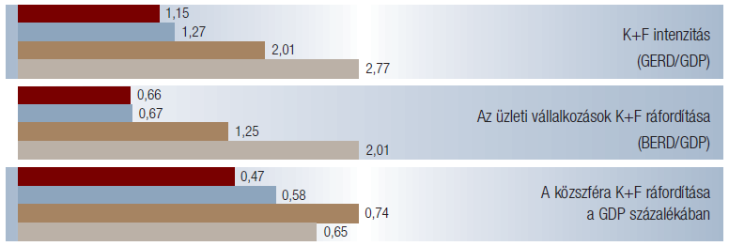
A magyar K+F számokban (2010)
Magyarországon a közszféra a K+F ráfordításban felülreprezentált
MTA Országgyűlési Beszámoló, 2012

Slide 3
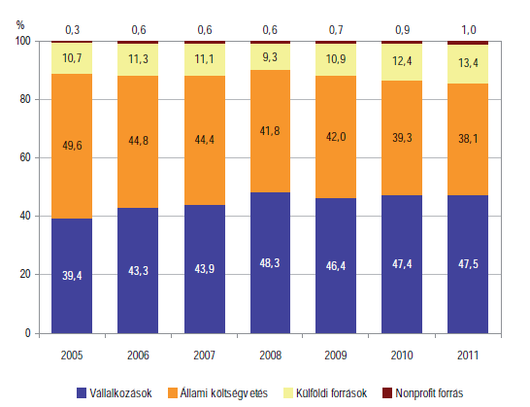
K+F források megoszlása (2011)
Magas az állami forrás (EU:34%) és alacsony a vállalati szerepvállalás (EU:54%)
A külföldi források bevonása nő
A hazai források a költségvetési szektorban csökkennek, a vállalkozások esetén stagnálnak
KSH K+F jelentés, 2012

Slide 4
K+F tevékenységek megoszlása (2011)
F
K
KSH K+F jelentés, 2012

Slide 5
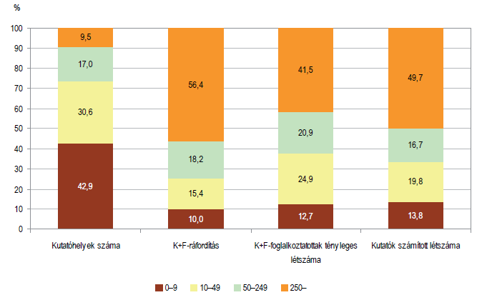
A vállalati K+F mutatói (2011)
Nagyvállalt vs. KKV: kritikus tömeg a ráfordításban, szakértelemben, infrastruktúrában
KSH K+F jelentés, 2012

Slide 6
K+F intenzív vállalati szektorok (2011)
Kutatóhelyek száma
Kutatók száma
TK
TK
IT
IT
K+F költség
K+F beruházás
Gy
Gy
KSH K+F jelentés

Slide 7
Gyógyszeripari K+F (2011)
Mutató | Érték | Teljes %
Kutatók száma | 1425 | 12
K+F ráfordítás | 49 154 | 23
K+F költség | 41 525 | 22
K+F beruházás | 7 629 | 30
K+F megbízás | 8 606 | 17
K+F kiadás | 57 761 | 22
PhD/MSc (ipar) | 128/762 | 17
PhD/MSc (MTA) | 301/443 | 68
Saját forrás, KSH K+F jelentés, 2012

Slide 8
Következtetések
A teljes magyar K+F több mint fele a vállalati szférában valósul meg
A kutatói létszám és a teljes vállalati K+F ráfordítás több mint fele a nagyvállalati szektorban jelentkezik
A magyarországi vállalati K+F alapvetően alkalmazott kutatásokban és kísérleti fejlesztésekben érdekelt
A PhD fokozatok többsége alapkutatási eredményekre épül, a jelöltek ebben szereznek gyakorlatot
A PhD fokozattal rendelkezők foglalkoztatására a nagyvállalatok a alkalmasak lennének, viszont a cégek K+F tevékenysége többnyire más kompetenciákat igényel (vállalati szintű motiváció)
Magyarországon a legtöbb PhD fokozattal rendelkező a felsőoktatásba, illetve a kutatóintézet-hálózatba megy

Slide 9
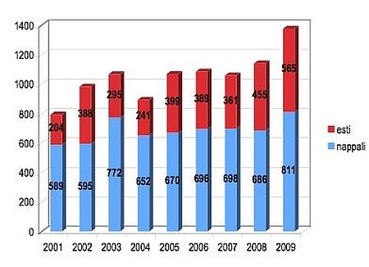
PhD túltermelés van?
Az egyetemek érdekeltek a képzésben (képzési motiváció)
A válságig növekedés: túlképzés?
A munkanélküliségi probléma átütemezése?
Valóban azt csinálják –e amire képzik őket?
A devalválódás veszélye
Magyarország
Index, 2011; Nature, 2011; MAB, 2012

Slide 10
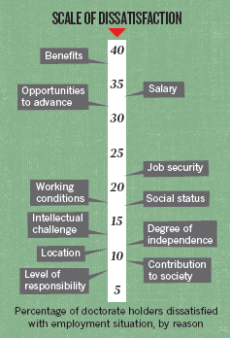
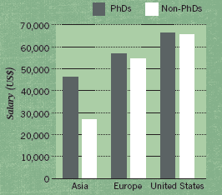
A PhD képzés motivációi
A PhD Magyarországon leginkább:
Szakmai előrejutás (83%)
Elhelyezkedési lehetőség (45%)
De nem anyagi előny (26%)
Pszichoszociális egérút?
Összeegyeztethető –e a vállalati, a képzési és a személyes motiváció?
Nature, 2011 és Universitas Műhely, 2008

Slide 11
Sok? Kevés? Elég?
A 2008-as válság óta a vállalati innováció világszerte megtorpant, forrásai csökkentek, ami a PhD alkalmazások ellenében hat
Céltévesztés: vállalati szinten mintha megnövekedett igény mutatkozna, de ennek oka a gyakorlati képzés visszaszorulása a graduális oktatásban (valóban PhD szintű feladatokat kapnak?)
Pályaelhagyás: diszciplina-idegen PhD fokozattal az államigazgatásban, a pénzügyi szektorban, stb.
Feszültség van a személyes motiváció és a lehetőségek között
A versenyszférában új foglalkoztatási formák kellenek
Start kártya PhD szinten: vállalati szintű motiváció
Posztdoktori alkalmazás a vállalati szférában: egyén szintű motiváció

Slide 12
Javaslatok
A PhD fokozatott szerzetteket tudásuknak megfelelő feladatkörben, kutatói munkakörben kell foglalkoztatni.
A magyar doktori iskolák végzett PhD hallgatói előtt álló lehetőségek:
Posztdoktori ösztöndíj külföldön vagy itthon
Csökkenő álláslehetőségek a költségvetési szférában
Korlátozott álláslehetőségek a versenyszférában
Megoldási lehetőségek
Posztdoktori alkalmazási lehetőségek bővítése (ipari posztdoktori állás)
Célzott támogatás (pályázatok) a vállalati szektorban alkalmazott PhD fokozatot szerzett munkavállalókért
Vállalati K+F pályázatok értékelési szempontjainak felülvizsgálata

